Slide 1
350

Slide 2
مقام: B^{b}m
ميزان: 6/8
نظم: (11و8)

Slide 3
ضَلَلْتُ فِي بَحْرِ الْحَيَاةِ وَكَانْ
طَرِيقِي شَدِيدَ الظَّلاَمْ
فَنَادَى يَسُوعُ بِصَوْتِ الْحَنَانْ:
”تَعَالَ لِمِينَا السَّلاَمْ“

Slide 4
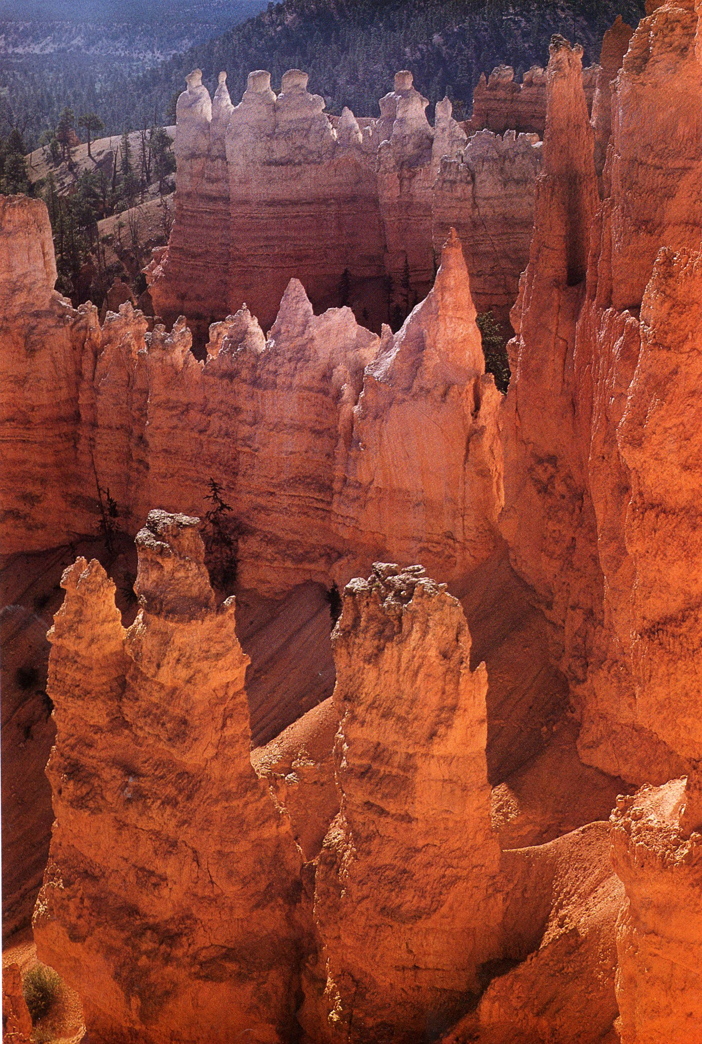
تَعَالَ إِلَى الرَّبِّ حِصْنِ الأَمَانْ
وَأَسْرِعْ وَلا تُهْمِلِ
تَعَالَ لِمِينَا السَّلاَمِ وَخُذْ
سَلاَمَ الإِلَهِ الْعَلِيّْ

Slide 5
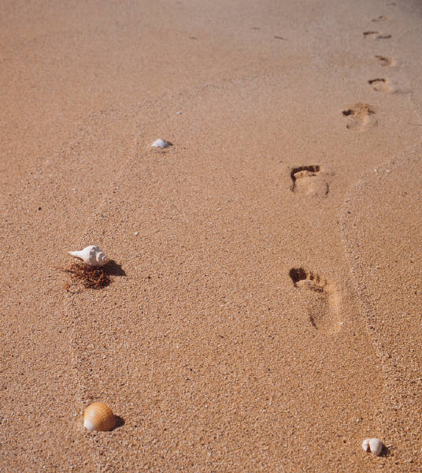
هَرَعْتُ لِصَوْتِ الْمُنَادِي الْحَبِيبْ وَوَجَّهْتُ سَيْرِي إِلَيْه
وَصَلْتُ وَكَانَ السَّلاَمُ الْعَجِيبْ بِطَرْحِي ذُنُوبِي عَلَيْه

Slide 6
تَعَالَ إِلَى الرَّبِّ حِصْنِ الأَمَانْ
وَأَسْرِعْ وَلا تُهْمِلِ
تَعَالَ لِمِينَا السَّلاَمِ وَخُذْ
سَلاَمَ الإِلَهِ الْعَلِيّْ

Slide 7

سَلاَمِي عَظِيمٌ بِرَبِّي الْكَرِيمْ
أَنَا مَعْهُ طُولَ الزَّمَانْ
أَنَا فِي هَنَاءٍ أَنَا فِي نَعِيمْ
نَجَوْتُ وَنِلْتُ الأَمَانْ

Slide 8
تَعَالَ إِلَى الرَّبِّ حِصْنِ الأَمَانْ
وَأَسْرِعْ وَلا تُهْمِلِ
تَعَالَ لِمِينَا السَّلاَمِ وَخُذْ
سَلاَمَ الإِلَهِ الْعَلِيّْ

Slide 9
كتبها:
لحنها: هاغوب جمبازيان

